Slide 1

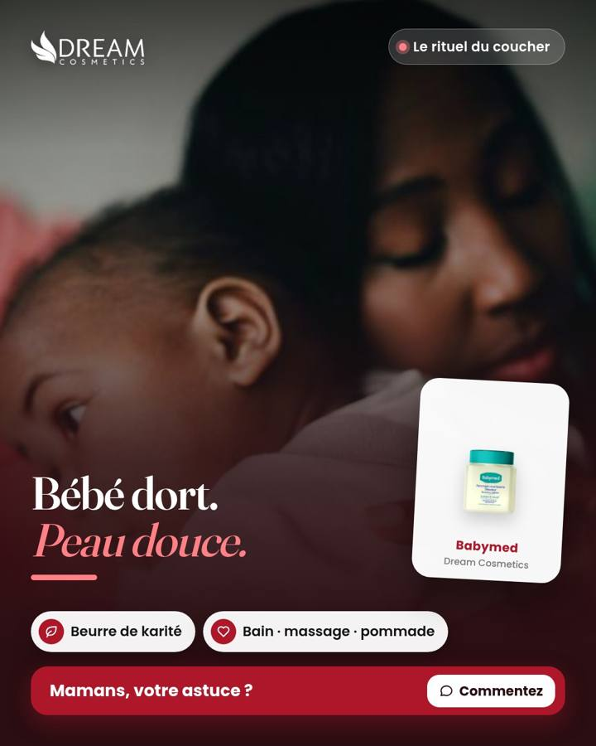






AUDIT RÉSEAUX SOCIAUX
Dream Cosmetics face à Gandour, SIVOP et Kaera
Ce qui marche, ce qui manque, et 6 publications refaites
FACE À
Facebook
Instagram
LinkedIn
Relevé des pages publiques le 28 octobre 2026

Slide 2




L'ESSENTIEL
Une très grande audience, des publications inégales
211 469 abonnés Facebook
138 réactions par publication
La 4e page du groupe, mais une marque connue : Gandour en a 993 513, SIVOP 662 562.
Médiane sur Facebook. De 11 à 75 577 : quelques publications font tout le score.
Le meilleur Instagram du groupe
Des questions sans réponses
0,38 % de réactions par abonné, contre 0,11 % chez SIVOP et 0,03 % chez Gandour.
15 publications sur 25 posent une question, mais 15 sur 24 n’ont aucun commentaire sur Instagram.
Dream Cosmetics · Audit réseaux sociaux · relevé du 28/10/2026
2 / 30

Slide 3




MÉTHODE
Ce que nous avons regardé
Pages publiques
25 publications par marque
Médianes
Hors de vue
Facebook, Instagram et LinkedIn de Dream Cosmetics, Gandour, SIVOP et Kaera, relevés le 28/10/2026.
Les 25 dernières sur chaque réseau : du 2/09 au 27/10 pour Dream Cosmetics.
La valeur du milieu, pour qu’une publication sponsorisée ne fausse pas la moyenne.
Portée, clics, messages reçus, budgets publicitaires et ventes : il faut l’accès aux comptes.
Dream Cosmetics · Audit réseaux sociaux · relevé du 28/10/2026
3 / 30

Slide 4







QUI NOUS AVONS COMPARÉ
Quatre fabricants ivoiriens, quatre façons de communiquer
Dream Cosmetics
Gandour
SIVOP
Kaera
NOTRE CLIENT
LEADER EN AUDIENCE
LE PLUS ACTIF
TOUT EN VIDÉO
211 469 abonnés
993 513 abonnés
662 562 abonnés
579 371 abonnés
3,2 publ. / semaine
1,7 publ. / semaine
5,5 publ. / semaine
0,9 publ. / semaine
138 réactions
1 022 réactions
100 réactions
120 réactions
Des textes travaillés, en deux langues.
Peu de publications, beaucoup d’effet.
Des événements et des causes.
24 vidéos sur 25.
Dream Cosmetics · Audit réseaux sociaux · relevé du 28/10/2026
4 / 30

Slide 5
LES COMPTES DE DREAM COSMETICS
Facebook pour l’audience, Instagram pour l’attention
211 469
16 727
5 205
abonnés Facebook
abonnés Instagram
abonnés LinkedIn
Page créée en 2012 · publicité active le 28/10
920 publications · 63 J’aime médians
Aucune publication récente n’a pu être relevée
À regarder tout de suite
24 textes sur 25 sont écrits en français puis en anglais. En Côte d’Ivoire, la moitié anglaise allonge le texte et repousse la question finale sous « voir plus ». Sur LinkedIn, 5 205 abonnés attendent : recruteurs, distributeurs, acheteurs de la grande distribution.
Dream Cosmetics · Audit réseaux sociaux · relevé du 28/10/2026
5 / 30

Slide 6
FACE AUX CONCURRENTS
Sur Instagram, Dream Cosmetics fait mieux que tous
Instagram : J’aime médians ÷ abonnés (%)
 | Dream | Gandour | SIVOP | Kaera
Abonnés Facebook | 211 469 | 993 513 | 662 562 | 579 371
Publications / semaine (FB) | 3,2 | 1,7 | 5,5 | 0,9
Réactions médianes (FB) | 138 | 1 022 | 100 | 120
Taux de réaction (FB) | 0,07 % | 0,10 % | 0,02 % | 0,02 %
Vidéos (sur 25, FB) | 7 | 5 | 5 | 24
Abonnés Instagram | 16 727 | 90 122 | 35 072 | 23 293
J’aime médians (IG) | 63 | 26 | 37 | 16
Publicité active (28/10) | Oui | Non | Oui | Non
Dream Cosmetics
0,38
SIVOP
0,11
Kaera
0,07
Gandour
0,03
Taux de réaction = réactions médianes ÷ abonnés. 25 dernières publications de chaque page, relevées le 28/10/2026.
Dream Cosmetics · Audit réseaux sociaux · relevé du 28/10/2026
6 / 30

Slide 7
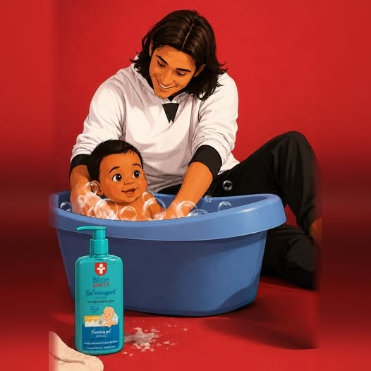
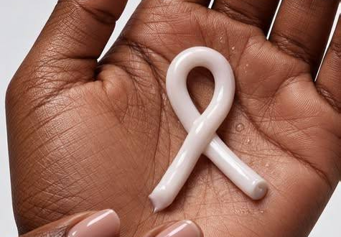
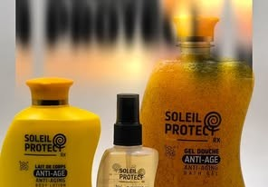


CE QUI MARCHE AILLEURS
Les concurrents misent sur bébé, les nouveautés et les causes
Gandour · 17/07
SIVOP · 22/10
Kaera · 08/05 · vidéo
40 885
50
52
6 712
9
9
4 614
89
109
Bébé Switz, « la gamme des futurs champions » : une phrase, un bébé, rien d’autre.
Octobre Rose avec un partenaire : la marque porte une cause, pas un produit.
Une routine en vidéo, du gel de bain à la brume : 109 partages.
Dream Cosmetics · Audit réseaux sociaux · relevé du 28/10/2026
7 / 30

Slide 8


CE QUE FAIT DREAM COSMETICS
Une voix de marque, mais pas toujours le bon public
Ce qui marche
Ce qui manque
Des textes avec du caractère
« Even Better que votre ex » : un ton drôle, reconnaissable.
Deux langues dans chaque texte
24 sur 25 : l’anglais pousse la question hors de vue.
Des questions dans 15 textes sur 25
L’intention de faire répondre est là.
Aucun prix, aucun point de vente
0 sur 25 : on ne sait pas où acheter.
Babymed, la gamme qui porte
8 publications, 216 réactions médianes : la meilleure gamme régulière.
Des scores en dents de scie
5 publications au-dessus de 2 400, 4 en dessous de 30.
Un Instagram très vivant
Le meilleur taux du groupe, et une vidéo vue 205 110 fois.
Des questions qui tombent à plat
15 publications Instagram sur 24 sans aucun commentaire.
Dream Cosmetics · Audit réseaux sociaux · relevé du 28/10/2026
8 / 30

Slide 9
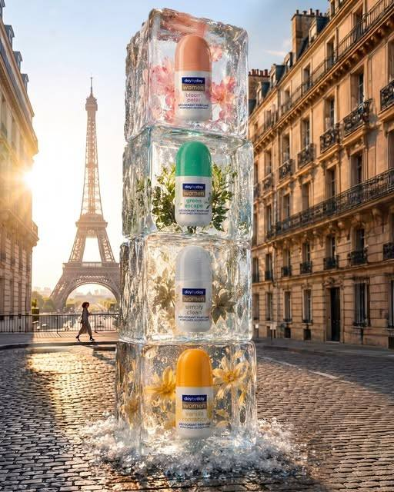
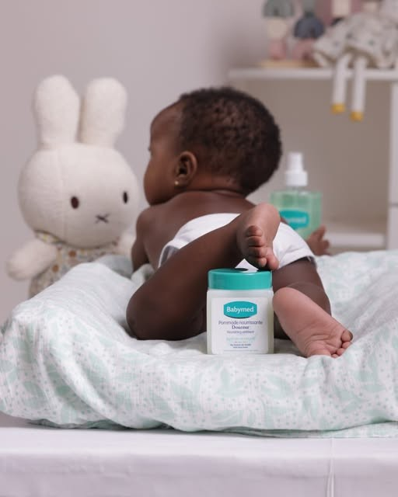
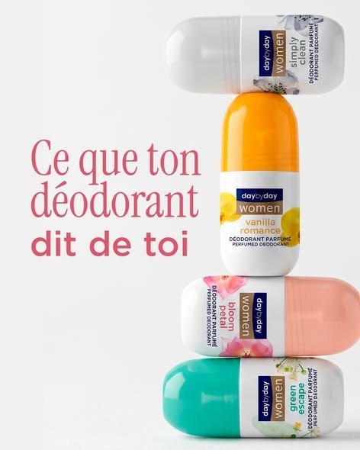
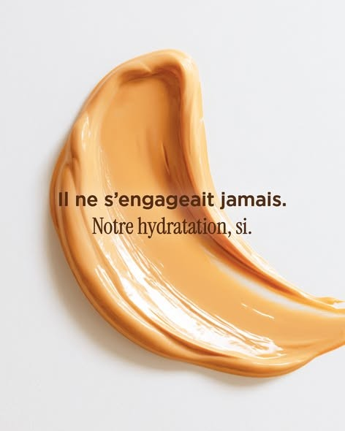



MEILLEURES PUBLICATIONS · FACEBOOK
Les meilleures : un usage clair, une émotion simple
TOP 1
TOP 2
TOP 3
TOP 4
75 577
94
38
9 508
28
6
9 435
73
14
3 339
27
2
02/09 · Déodorant Day by Day
13/10 · Pommade Babymed
28/09 · « Quelle team ? »
09/09 · Cocopulp « votre ex »
Le score de 75 577 sur le déodorant laisse penser à une diffusion payante (hypothèse). Les trois suivantes ont un point commun : un produit du quotidien et une phrase qui fait sourire ou choisir.
Dream Cosmetics · Audit réseaux sociaux · relevé du 28/10/2026
9 / 30

Slide 10

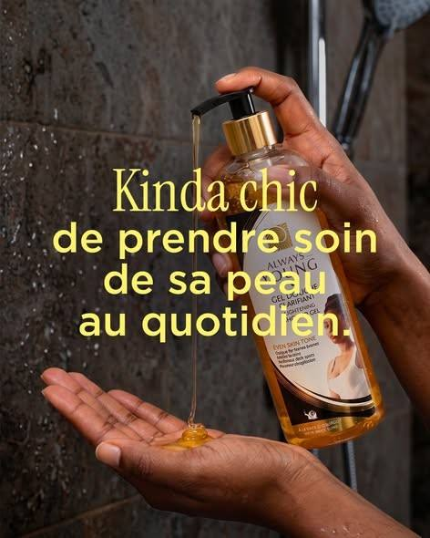

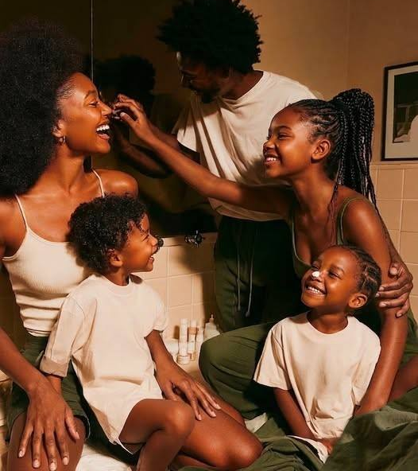

MOINS BONNES PUBLICATIONS · FACEBOOK
Les moins bonnes : on ne voit ni le produit ni la personne
À REVOIR
À REVOIR
À REVOIR
À REVOIR
11
0
0
13
0
0
19
0
1
28
0
0
10/10 · Routine du matin
27/10 · Always Young
27/09 · Boutons
11/09 · Salle de bain
Des devinettes (« swipez pour découvrir », « la coupable n’est peut-être pas… ») qui gardent la réponse cachée, et un texte en anglais seul le 27/10 : 13 réactions pour 211 469 abonnés.
Dream Cosmetics · Audit réseaux sociaux · relevé du 28/10/2026
10 / 30

Slide 11
PAR GAMME · FACEBOOK
Babymed et Day by Day tirent la page
Réactions médianes par gamme (nombre de publications)
Ce que ça dit
Babymed est la seule gamme publiée souvent et qui marche à chaque fois : 8 publications, 216 réactions médianes, un pic à 9 508.
Cocopulp a deux publications seulement, mais une médiane de 1 724 : à pousser.
Les publications sans produit nommé font 52 réactions : quatre fois moins que Babymed.
Le chiffre entre parenthèses est le nombre de publications : sur 1 ou 2, c’est une tendance, pas une preuve.
Babymed (8)
216
Day by Day (4)
112
Cocopulp (2)
1 724
Sans gamme nommée (7)
52
Dr Wang (1)
46
Always Young (1)
13
Dream Cosmetics · Audit réseaux sociaux · relevé du 28/10/2026
11 / 30

Slide 12


AVANT / APRÈS
6 publications refaites, avec 5 règles simples
Une idée
Une personne
Une vraie question
Le français d’abord
Le nom de la gamme
Un geste ou un bénéfice, dit en une phrase.
Un visage et le produit, côte à côte.
À laquelle on répond en un mot.
L’anglais en commentaire, ou sur une publication à part.
En grand sur l’image : Babymed, Day by Day…
Ce que nous n’avons pas inventé
Prix, points de vente et promotions ne figurent pas dans vos publications : nous ne les avons pas ajoutés. Ils rendraient chaque publication plus forte, dès que vous nous les donnez.
Dream Cosmetics · Audit réseaux sociaux · relevé du 28/10/2026
12 / 30

Slide 13
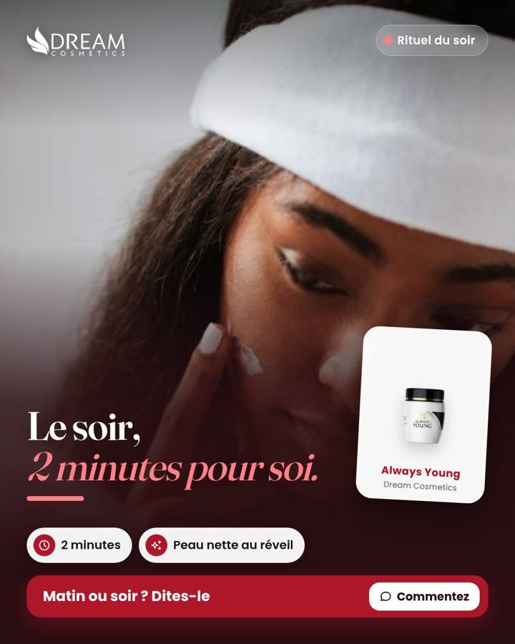
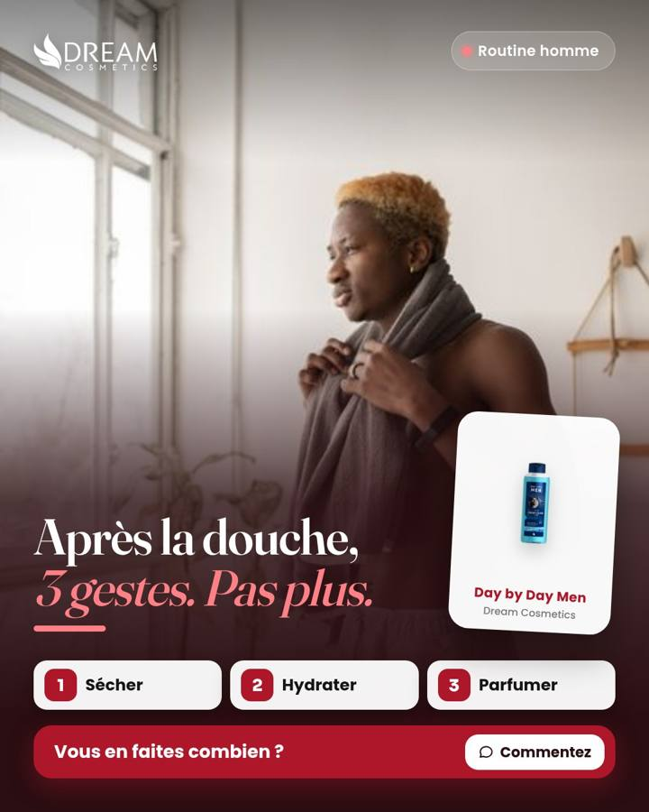
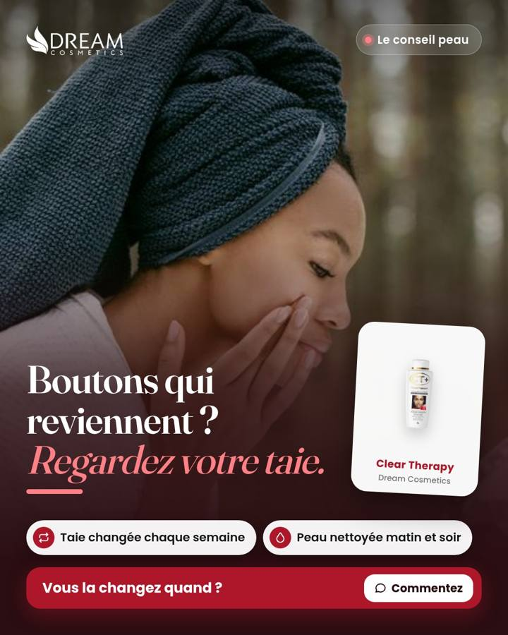
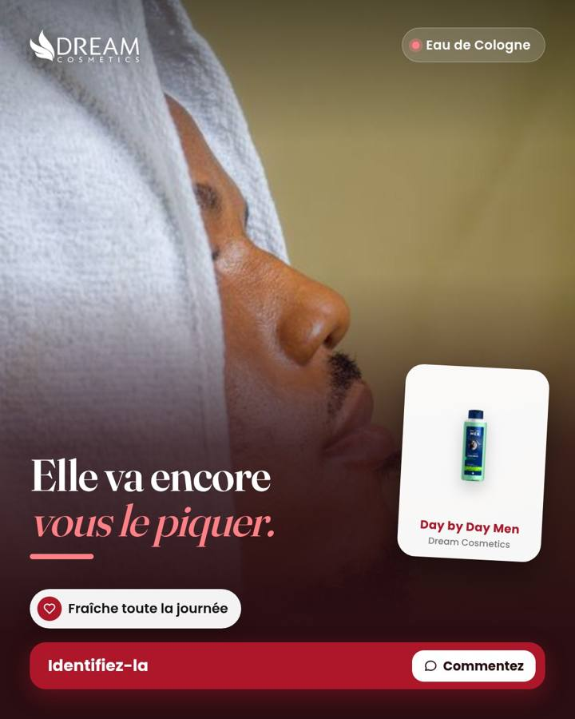
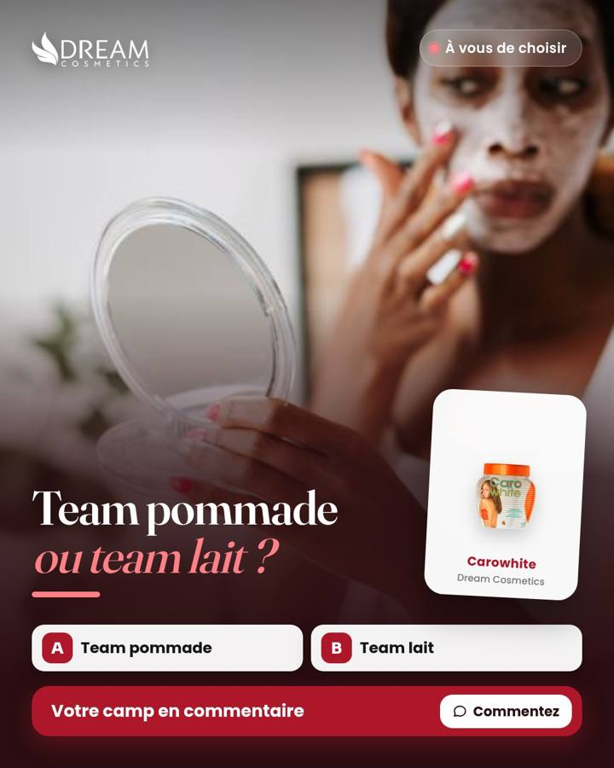
AVANT / APRÈS · LE MIX
Une personne et un produit sur chaque visuel
Ce qui change
Un visage pour qu’on s’y reconnaisse, le produit dans un rond blanc pour qu’on le retrouve en rayon.
Un titre court en grand, la question dans le texte.
Le rouge et le rose de votre logo, partout.
Photos de personnes : illustrations à remplacer par vos égéries ou vos clientes (avec leur accord).
Dream Cosmetics · Audit réseaux sociaux · relevé du 28/10/2026
13 / 30

Slide 14
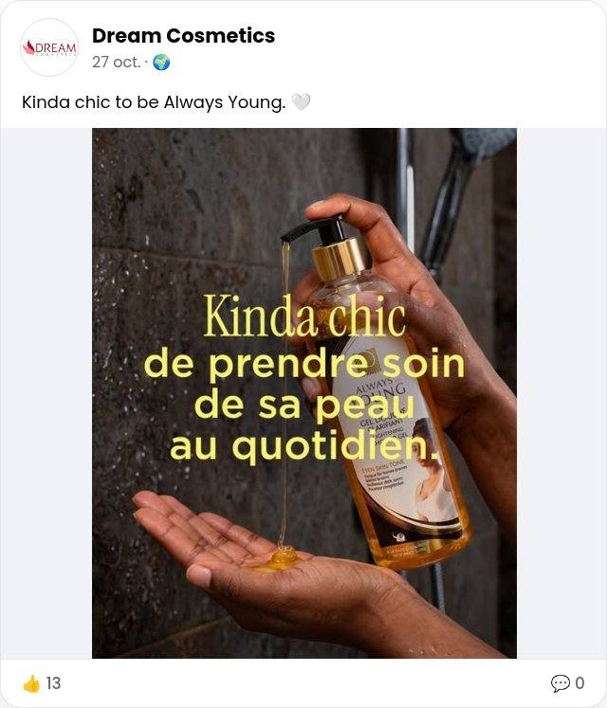


AVANT / APRÈS · 1 SUR 6
Always Young : avant, après
AVANT · PUBLIÉ
APRÈS · PROPOSÉ
Ce qui change
Le texte en français, d’abord
Un visage et le produit, côte à côte
Une question à laquelle on répond en 1 mot
LE TEXTE PROPOSÉ
Le soir, on se démaquille, on applique, on souffle. 2 minutes pour soi. 🤍
La crème Always Young s’applique en fin de journée, sur peau propre.
Vous, c’est le matin ou le soir ? Dites-le 👇
Dream Cosmetics · Audit réseaux sociaux · relevé du 28/10/2026
14 / 30

Slide 15
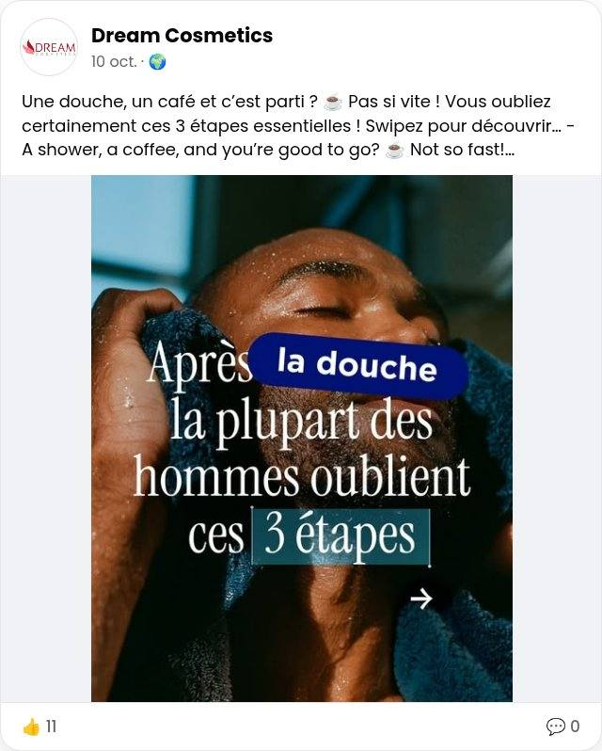
AVANT / APRÈS · 2 SUR 6
Day by Day Men, routine : avant, après
AVANT · PUBLIÉ
APRÈS · PROPOSÉ
Ce qui change
Les 3 étapes écrites dans le post, pas cachées
Le produit montré, avec son nom
On fait compter : réponse facile
LE TEXTE PROPOSÉ
Messieurs, après la douche : 1. on sèche bien, 2. on hydrate, 3. on parfume. 💧
Le gel douche Day by Day Men fait la première étape pour vous.
Vous en faites combien sur les 3 ? 👇
Dream Cosmetics · Audit réseaux sociaux · relevé du 28/10/2026
15 / 30

Slide 16
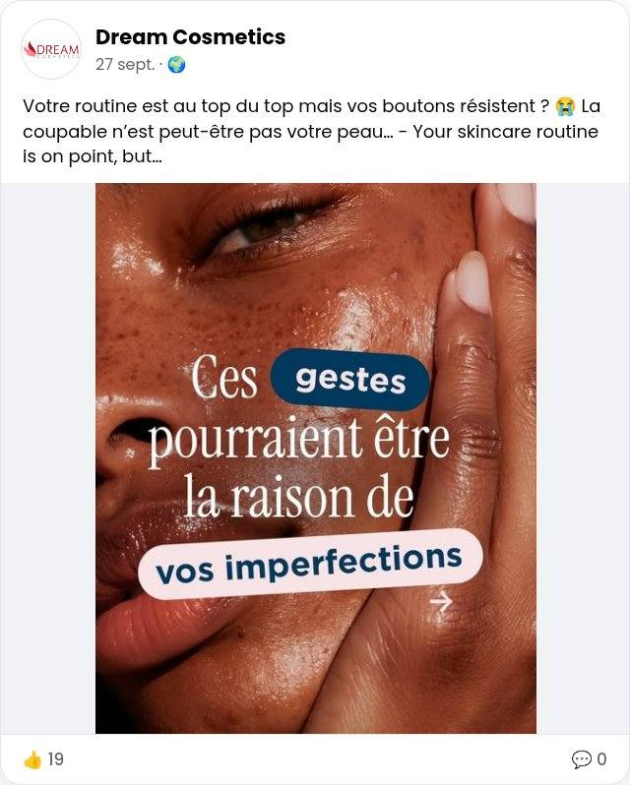
AVANT / APRÈS · 3 SUR 6
Clear Therapy, boutons : avant, après
AVANT · PUBLIÉ
APRÈS · PROPOSÉ
Ce qui change
On donne la réponse, pas une devinette
Un conseil utile, qu’on a envie de partager
Le produit en appui, pas en vedette
LE TEXTE PROPOSÉ
Vos boutons reviennent ? Regardez votre taie d’oreiller. 😴
Elle touche votre visage 8 heures par nuit. Changez-la chaque semaine, et nettoyez votre peau matin et soir.
Vous la changez tous les combien ? 👇
Dream Cosmetics · Audit réseaux sociaux · relevé du 28/10/2026
16 / 30

Slide 17
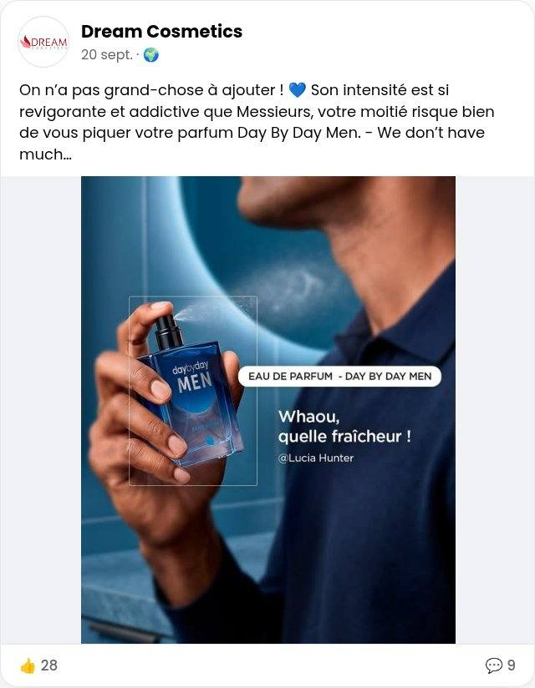
AVANT / APRÈS · 4 SUR 6
Day by Day Men, parfum : avant, après
AVANT · PUBLIÉ
APRÈS · PROPOSÉ
Ce qui change
L’humour d’origine gardé, en plus court
Un homme et le flacon, bien visibles
L’identification fait voyager le post
LE TEXTE PROPOSÉ
Elle dit qu’elle « emprunte ». On sait tous que c’est faux. 💙
L’eau de Cologne Day by Day Men, fraîche toute la journée.
Identifiez celle qui vous pique votre parfum 👇
Dream Cosmetics · Audit réseaux sociaux · relevé du 28/10/2026
17 / 30

Slide 18
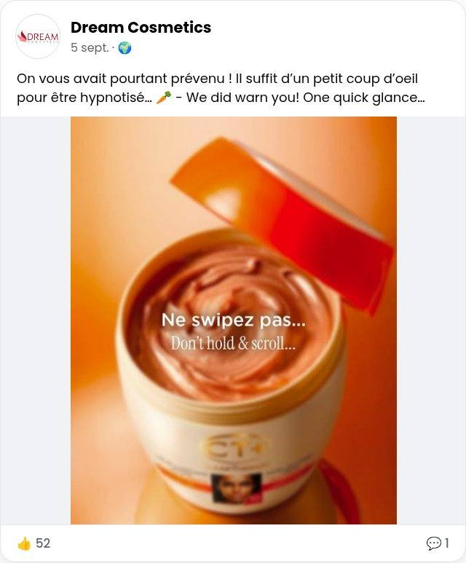
AVANT / APRÈS · 5 SUR 6
Carowhite : avant, après
AVANT · PUBLIÉ
APRÈS · PROPOSÉ
Ce qui change
Un vrai choix au lieu d’une phrase vague
Une femme qui applique, pas un pot seul
Deux camps : tout le monde peut répondre
LE TEXTE PROPOSÉ
Team pommade ou team lait ? 🥕
La gamme Carowhite à l’huile de carotte existe dans les deux.
Votre camp en commentaire 👇
Dream Cosmetics · Audit réseaux sociaux · relevé du 28/10/2026
18 / 30

Slide 19
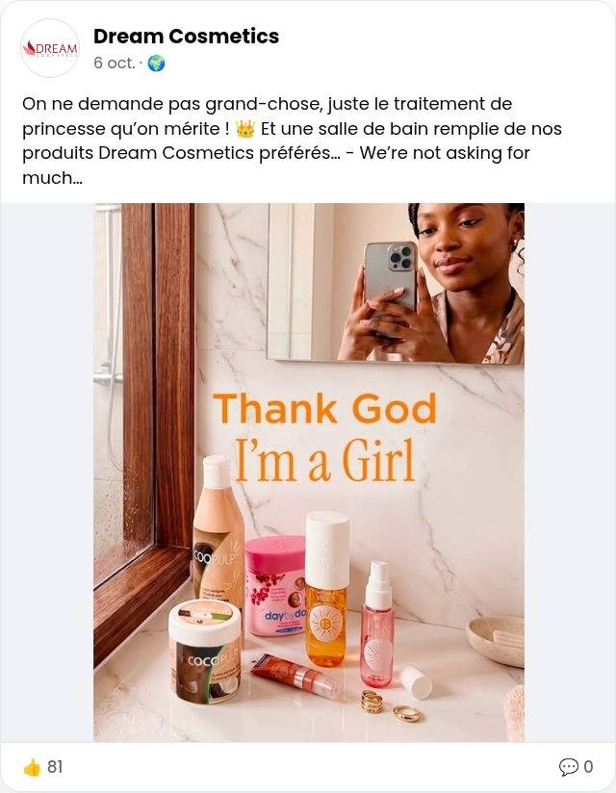
AVANT / APRÈS · 6 SUR 6
Babymed : avant, après
AVANT · PUBLIÉ
APRÈS · PROPOSÉ
Ce qui change
On parle de la gamme qui marche le mieux chez vous
Une mère et son bébé, une scène vraie
Les mamans répondent entre elles
LE TEXTE PROPOSÉ
Le bain, un massage, la pommade. Bébé dort. 🤍
La Pommade Nourrissante Babymed, au beurre de karité.
Mamans, votre astuce pour le coucher ? 👇
Dream Cosmetics · Audit réseaux sociaux · relevé du 28/10/2026
19 / 30

Slide 20
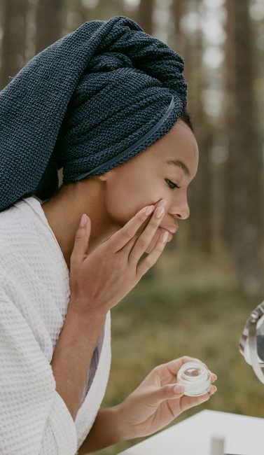



RECOMMANDATIONS
5 décisions pour faire réagir, puis faire acheter
1
Le français d’abord
Un texte en français seul ; l’anglais en premier commentaire, ou réservé à une publication export.
2
Miser sur Babymed
Une publication Babymed par semaine : c’est votre gamme la plus régulière, et Gandour gagne sur bébé.
3
Dire où acheter
Une fois par semaine : la pharmacie, le supermarché, le marché où l’on trouve le produit.
4
Plus de vidéos courtes
Votre vidéo PawPaw a fait 205 110 vues sur Instagram : deux vidéos de routine par semaine.
5
Réveiller LinkedIn
Une publication par semaine pour les distributeurs et les futurs collaborateurs : l’usine, les équipes, l’export.
Dream Cosmetics · Audit réseaux sociaux · relevé du 28/10/2026
20 / 30

Slide 21
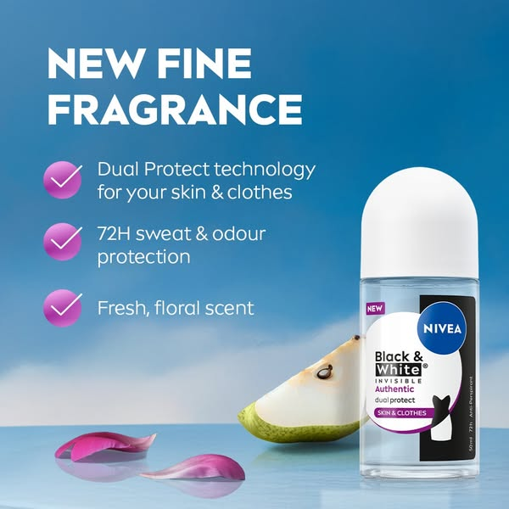
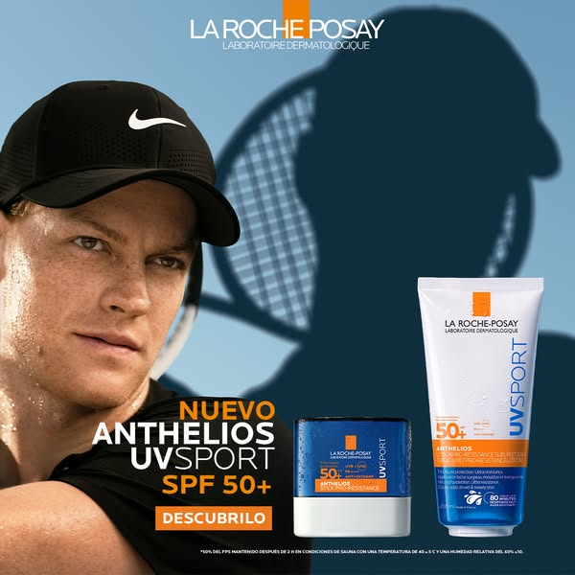
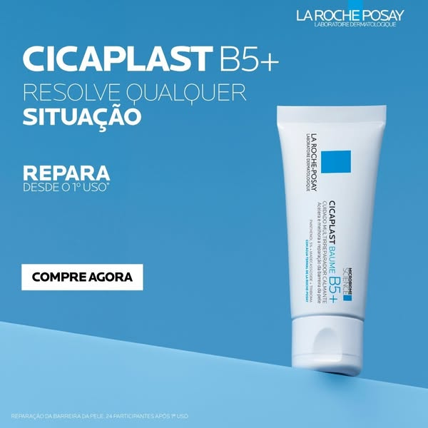
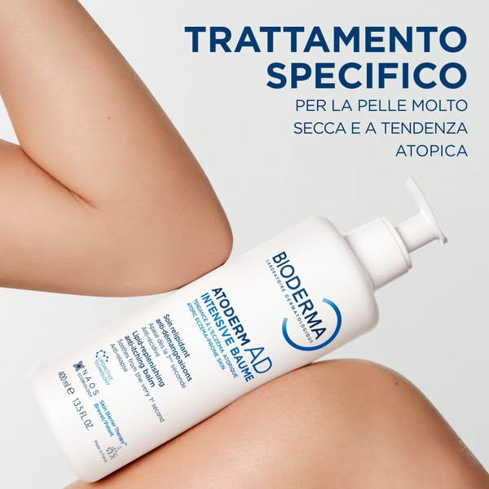
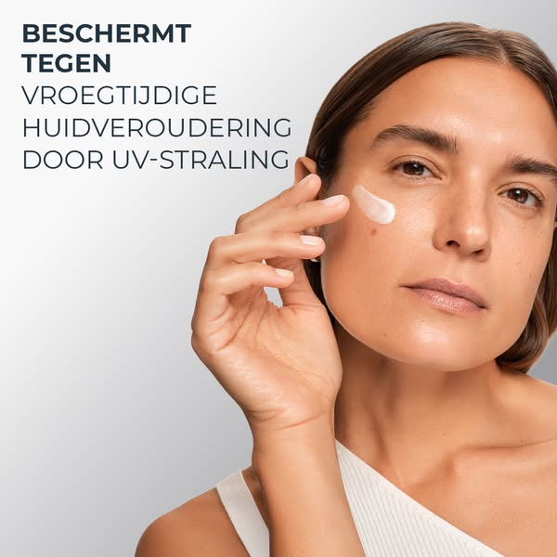
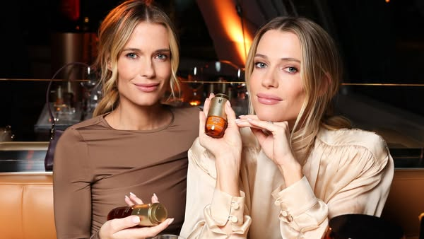
CE QUE FONT LES MEILLEURES · EUROPE
Les grandes marques européennes : une idée, un produit, beaucoup de vide
NIVEA
La Roche-Posay
La Roche-Posay
Bioderma
Eucerin
Clarins
Publicité Meta · 16/09/2026
Publicité Meta · 17/09/2026
Publicité Meta · 11/08/2026
Publicité Meta · 27/10/2026
Publicité Meta · 21/09/2026
Publicité Meta · 13/10/2026
Un titre, trois bénéfices avec icônes, le produit en grand.
Un visage, le produit au premier plan, le nom de la gamme en très gros.
Fond d’une seule couleur, un produit, un bouton d’achat.
La peau et le produit, un titre en haut, rien d’autre.
Le geste d’application : on voit à quoi sert le produit.
Deux visages, une ambiance, aucun texte sur l’image.
Relevé dans la bibliothèque publicitaire de Meta le 29/10/2026 (publicités actives). Aucune n’a plus d’une phrase sur l’image ; le logo est petit, le produit est grand.
Dream Cosmetics · Audit réseaux sociaux · relevé du 28/10/2026
21 / 30

Slide 22

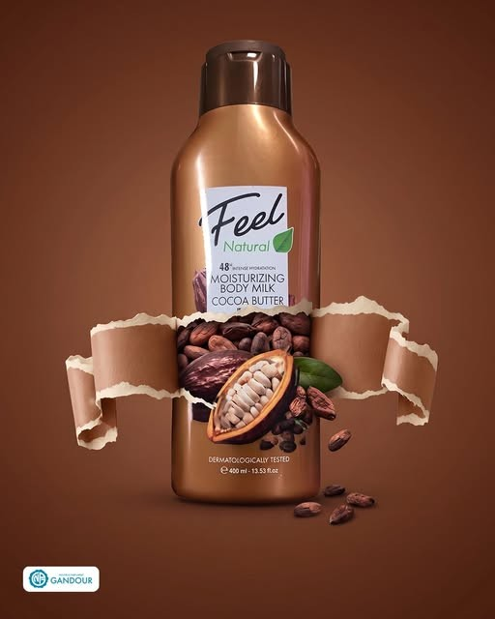
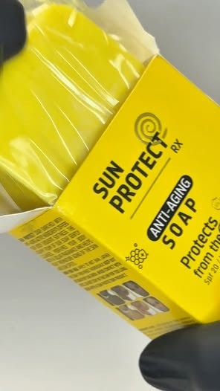
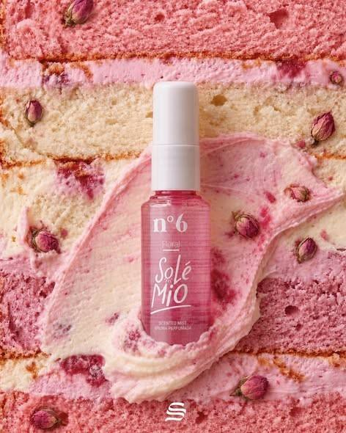
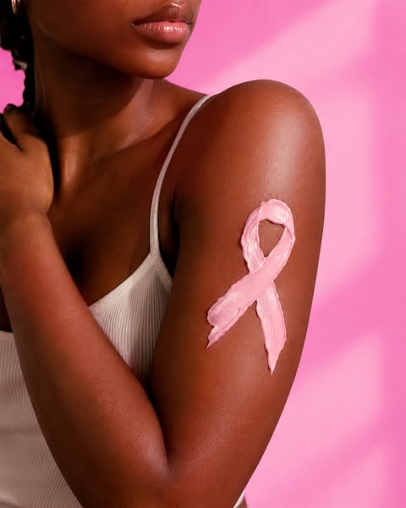

CE QUE FONT LES MEILLEURES · AFRIQUE
Côte d’Ivoire : Gandour montre la voie, et Dream fait déjà de la publicité
Gandour · Switz
Gandour · Feel
Gandour · Feel
Kaera · Soleil
SIVOP · parfum
Dream Cosmetics
40 885 réactions
13 519 réactions
10 068 réactions
2 017 réactions
2 620 réactions
Pub active · Nigeria, Kenya
Un bébé, un flacon, une phrase. Le meilleur score du relevé.
Le produit seul sur un aplat de la couleur de son parfum.
L’ingrédient autour du flacon : on comprend sans lire.
Le produit en très gros plan, couleurs franches.
Une nature morte douce, le flacon au centre.
Octobre Rose, depuis le 26/10 : belle image, aucun produit.
Les quatre meilleures publications du relevé africain font la même chose : un produit ou un bébé, une couleur, une phrase. Réactions Facebook relevées le 28/10/2026.
Dream Cosmetics · Audit réseaux sociaux · relevé du 28/10/2026
22 / 30

Slide 23



CE QUE NOUS EN RETENONS
6 règles tirées des meilleures, appliquées à vos flyers
Une idée par flyer
Le produit en héros
Une vraie photo
La couleur de la gamme
Où vous trouver
Un bénéfice, dit en cinq mots au plus.
Grand, net, au centre ou au premier plan.
Une peau, un bébé, un ingrédient : jamais un dessin.
Orange karité, bleu Men, vert d’eau Babymed.
Instagram, Facebook et site, en bas, toujours au même endroit.
La sixième règle : moins de texte
Les grandes marques n’écrivent jamais plus d’une phrase sur l’image. Le reste va dans la légende de la publication.
Dream Cosmetics · Audit réseaux sociaux · relevé du 28/10/2026
23 / 30

Slide 24
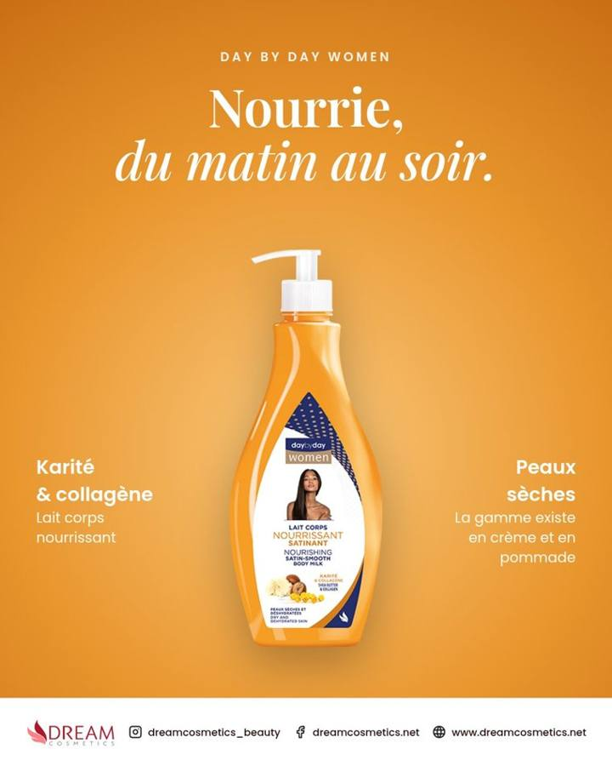
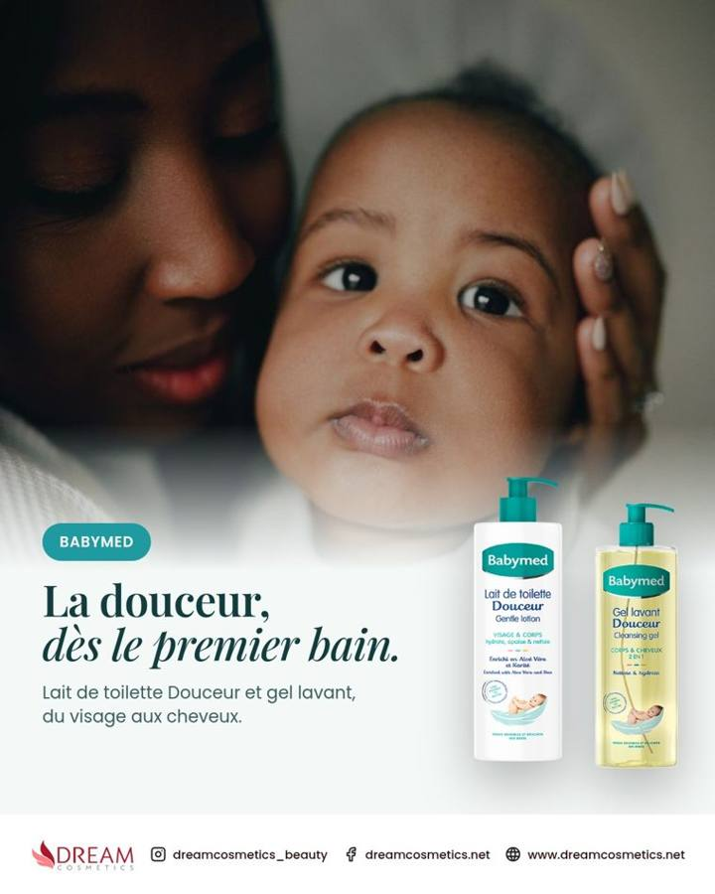

NOUVELLE LIGNE DE FLYERS · 1 SUR 2
Le nouveau jet : six flyers dans les codes des grandes marques
Day by Day Women · karité
Babymed · le premier bain
Cocopulp · gel douche
Sur le modèle : Gandour Feel, NIVEA
Sur le modèle : Gandour Switz, Bioderma
Sur le modèle : Gandour cacao, SIVOP
Dream Cosmetics · Audit réseaux sociaux · relevé du 28/10/2026
24 / 30

Slide 25
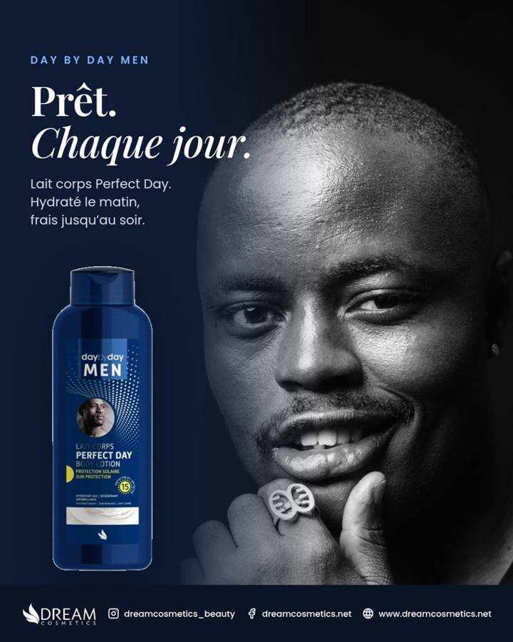
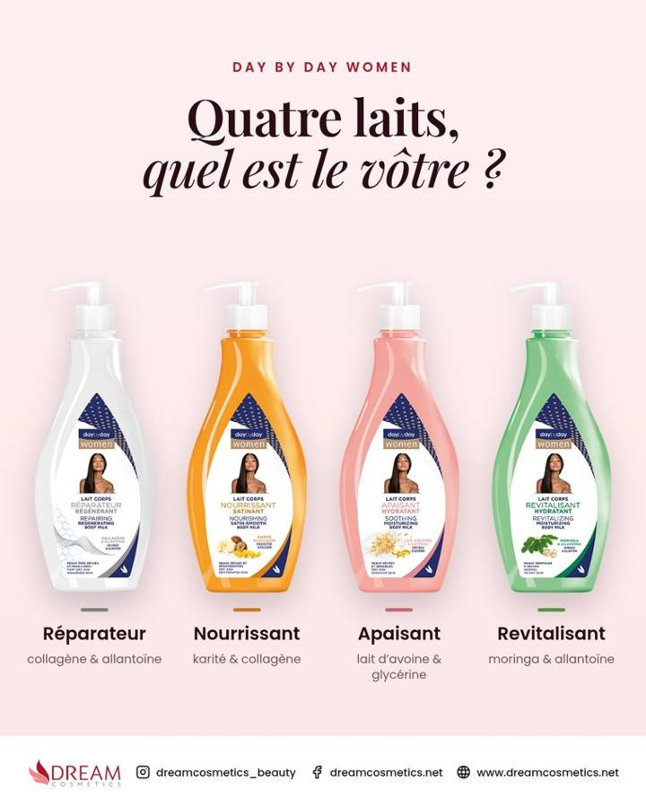
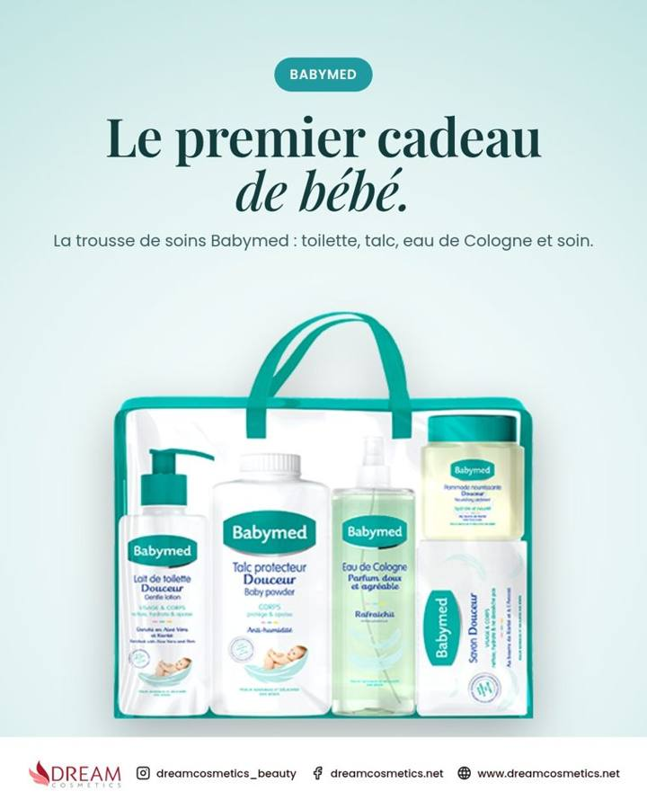
NOUVELLE LIGNE DE FLYERS · 2 SUR 2
Trois gammes, trois couleurs, une même signature
Day by Day Men · Perfect Day
Day by Day Women · les 4 laits
Babymed · coffret naissance
Sur le modèle : La Roche-Posay, NIVEA Men
Sur le modèle : NIVEA « choisissez le vôtre »
Sur le modèle : Clarins, Avène coffrets
Dream Cosmetics · Audit réseaux sociaux · relevé du 28/10/2026
25 / 30

Slide 26
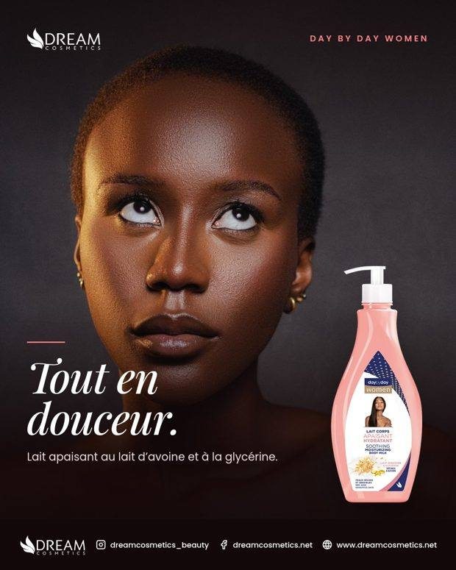
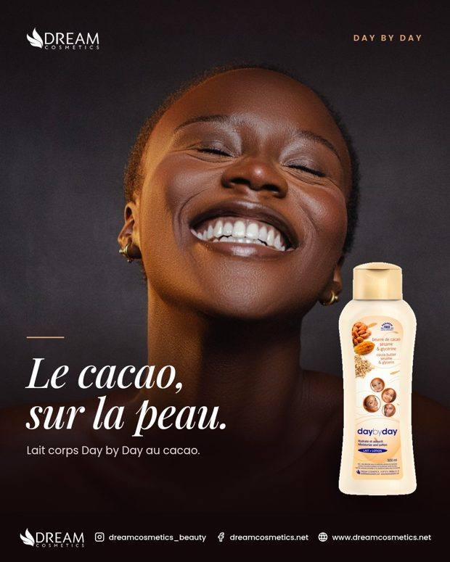

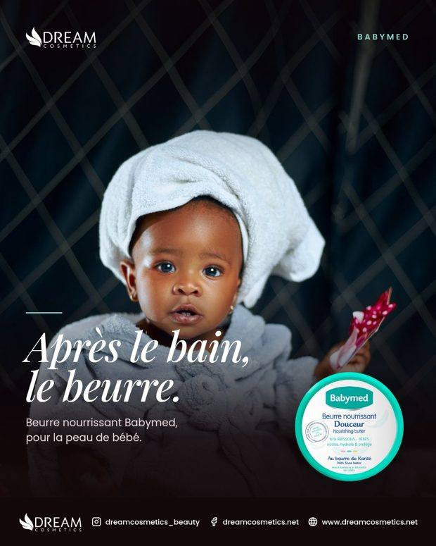
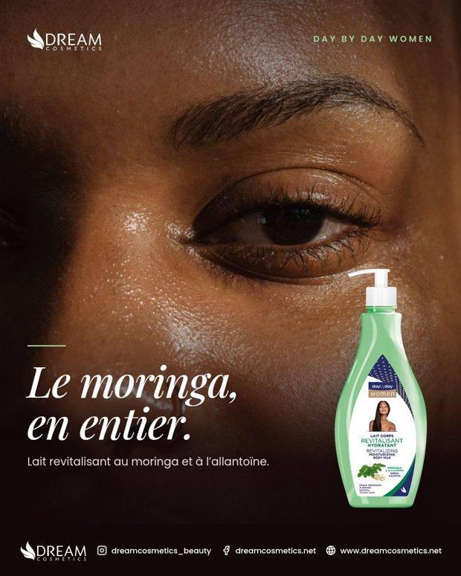
DEUX AUTRES DIRECTIONS ARTISTIQUES · 1 SUR 2
Direction A : l’éditorial du soir
Day by Day Women · apaisant
Day by Day · cacao
Day by Day Men · gel douche
Babymed · beurre
Day by Day Women · moringa
Sur le modèle de Clarins et des campagnes de magazine : un grand portrait, un fond sombre, un titre en italique, le produit en bas à droite. Une couleur de filet par gamme. Pour les publicités et les lancements : l’image fait monter la marque en gamme.
Dream Cosmetics · Audit réseaux sociaux · relevé du 28/10/2026
26 / 30

Slide 27
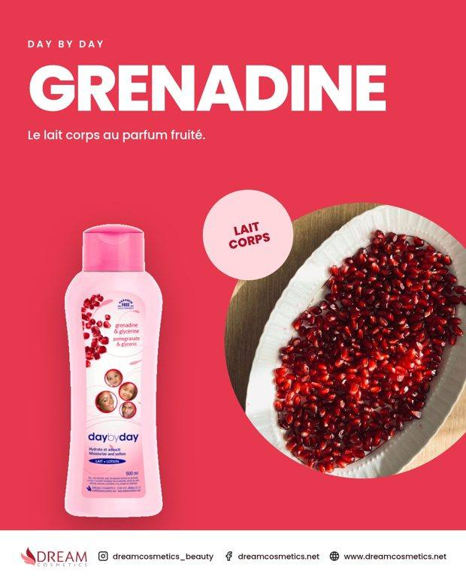

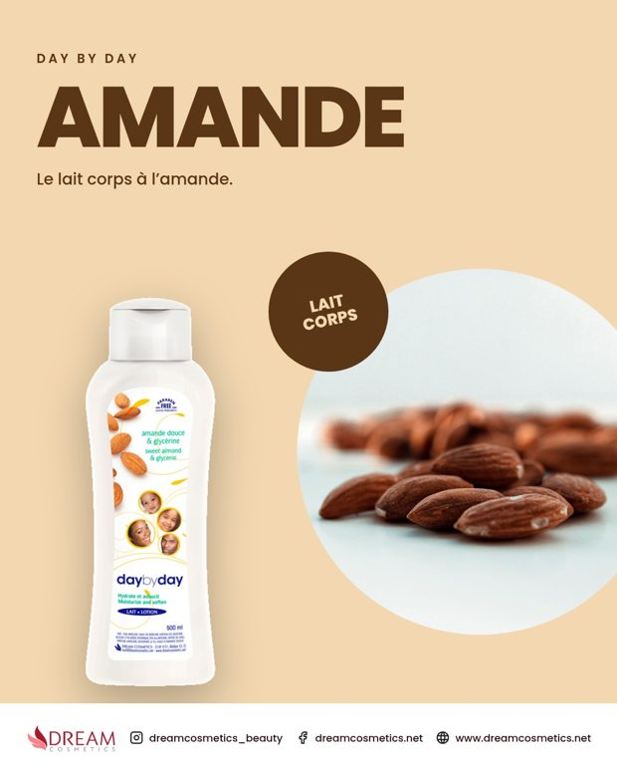
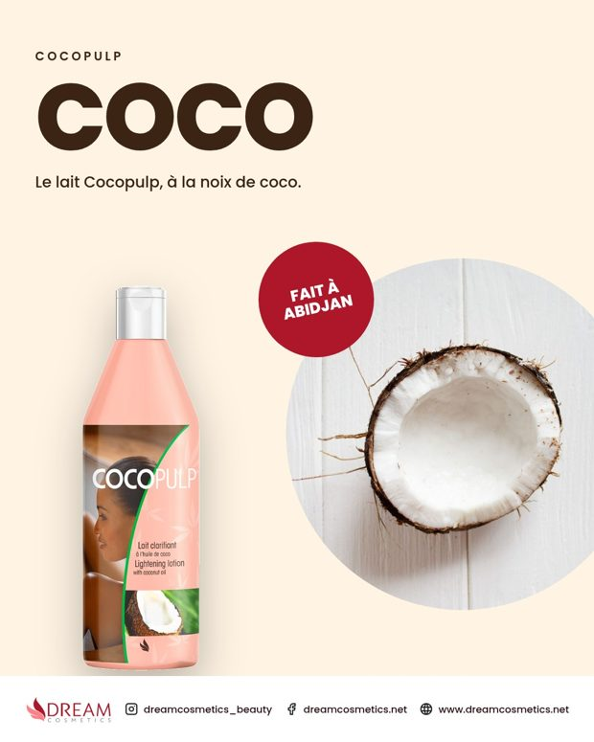

DEUX AUTRES DIRECTIONS ARTISTIQUES · 2 SUR 2
Direction B : la couleur franche
Day by Day · grenadine
Day by Day · aloe vera
Day by Day · amande
Cocopulp · lait
Day by Day Men Sport
Sur le modèle de NIVEA « choisissez le vôtre » et de Kaera : un aplat de la couleur du parfum, le nom de l’ingrédient en très gros, l’ingrédient en photo dans un rond. Pour le fil de tous les jours : on reconnaît le produit au premier coup d’œil, en rayon aussi.
Dream Cosmetics · Audit réseaux sociaux · relevé du 28/10/2026
27 / 30

Slide 28



PLAN 30 JOURS
Le premier mois, semaine par semaine
Semaine 1
Semaine 2
Semaine 3
Semaine 4
■ Valider les 6 publications refaites
■ Passer les textes en français seul
■ Lister les points de vente à citer
■ Publier les 6 avant / après
■ 3 publications par semaine, 12 h ou 19 h
■ Répondre à chaque commentaire
■ Tourner 2 vidéos de routine
■ Un sondage Babymed pour les mamans
■ Première publication LinkedIn
■ Comparer aux 138 réactions de départ
■ Garder ce qui marche
■ Préparer le mois suivant
Objectif proposé à 30 jours : passer de 138 à 300 réactions médianes sur Facebook, et d’un commentaire sur trois publications Instagram à une sur deux.
Dream Cosmetics · Audit réseaux sociaux · relevé du 28/10/2026
28 / 30

Slide 29
TABLEAU DE BORD
Les chiffres à suivre chaque semaine
Indicateur | Où le lire | Départ (28/10) | Objectif 30 jours
Réactions médianes Facebook | Page Facebook | 138 | 300
Publications Instagram sans commentaire | Instagram | 15 sur 24 | Moins de 12 sur 24
Publications en français seul | Vos textes | 1 sur 25 | 25 sur 25
Publications qui disent où acheter | Vos textes | 0 sur 25 | 4 par mois
Vidéos publiées | Facebook et Instagram | 7 sur 25 | 8 par mois
Publications LinkedIn | Page LinkedIn | aucune relevée | 4 par mois
Les ventes et la portée ne se lisent qu’avec l’accès aux comptes : ce tableau commence par ce qui se voit de l’extérieur.
Dream Cosmetics · Audit réseaux sociaux · relevé du 28/10/2026
29 / 30

Slide 30
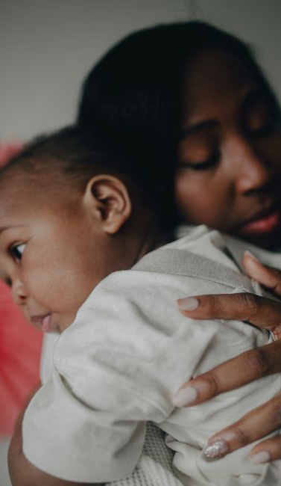

SUITE
Ce qu’il nous faut pour aller plus loin
L’accès aux comptes
Points de vente et prix
Votre accord
Portée, clics, messages et budgets publicitaires : pour savoir quelles publications sont payées, et ce qu’elles rapportent.
Pour écrire « où l’acheter » et des offres datées.
Sur les 6 publications refaites, avant toute mise en ligne.
Rien n’a été publié. Les photos de personnes sont des illustrations ; les produits sont ceux de votre catalogue.
Dream Cosmetics · Audit réseaux sociaux · relevé du 28/10/2026
30 / 30

